Slide 1




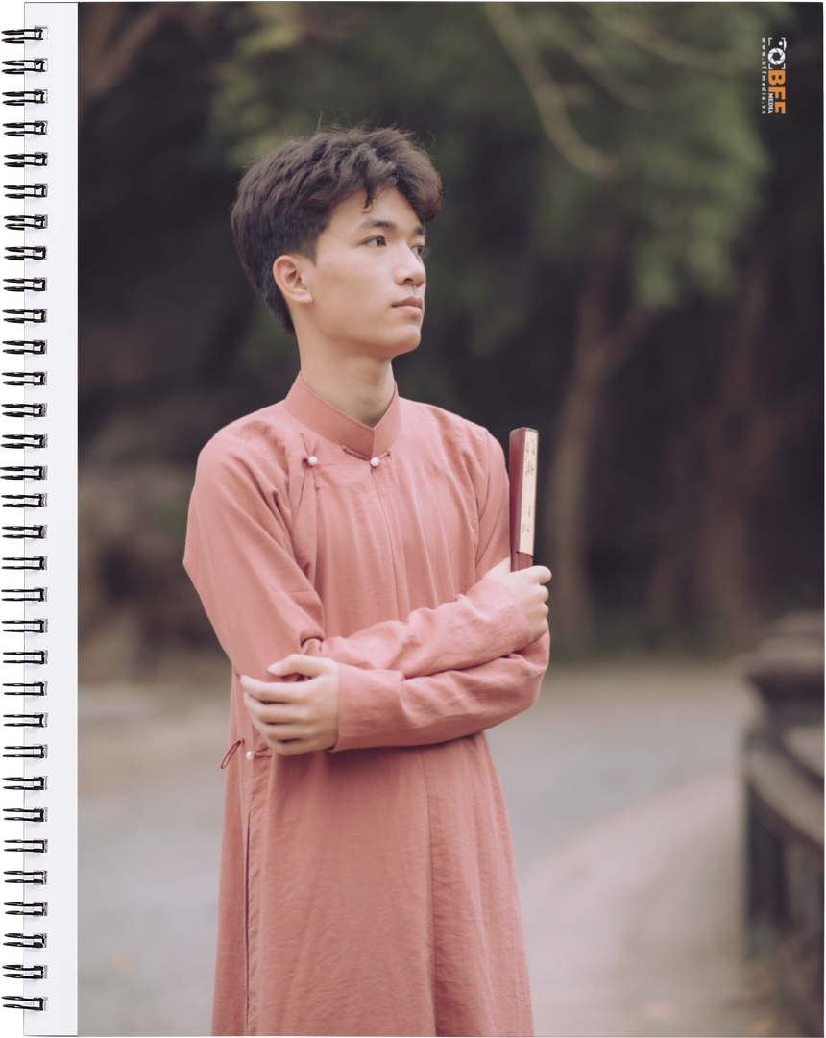
Bài thi cuối môn
Họ và tên: Hoàng Đức Thành
MSV: PH53652 - Lớp:GD19312
Môn học: Kỹ năng phát triển bản thân
Giảng viên: Vũ Xuân Anh

Slide 2

Bài học tâm đắc
Trân trọng và biết ơn
“Ngọn đèn sáng là nhờ dầu, trái ngọt là nhờ chăm sóc.”
“Liều thuốc giải cho nỗi khổ đau của bạn nằm ở lòng biết ơn!”

Slide 3

Áp Dụng
Em có thể áp dụng lòng biết ơn vào cuộc sống bằng cách chia sẻ sự trân trọng với người xung quanh, chăm sóc bản thân, và xem thách thức như cơ hội để trưởng thành. Những hành động này giúp em duy trì tâm trạng tích cực và làm phong phú thêm cuộc sống.

Slide 4




Nội Dung
GIỚI THIỆU KHÁI QUÁT
I.Lập kế hoạch bằng OKR và Kaizen
II.Nâng cấp mối quan hệ
III.Lời cảm ơn

Slide 5



I.Lập kế hoạch bằng OKR và Kaizen

Slide 6


KAIZEN
Bảng điểm 2 kỳ đã học
Tên môn | Điểm | Tên môn | Điểm
Kỹ năng học tập | 8.0 | Lập trình Game 2D | 6.7
Nhập môn lập trình | 9.5 | Thiết kế hình ảnh với Photoshop | 7.5
Tiếng Anh 1.1 | 7.6 | Lập trình C# 1 | 7.3
Nhập môn Công nghệ thông tin | 8.1 | Tin học | 8.0
Giáo dục thể chất - Vovinam | 7.9 | Dự án mẫu (Lập trình Game) | 10.0
Tiếng Anh 1.2 | 6.9 | Lập trình C#2 cho Unity | 7.1
Nhập môn lập trình Game | 7.8 | Cơ sở dữ liệu cho Game | 7.9

Slide 7




KAIZEN
NGUYÊN NHÂN
BÀI HỌC
Thiếu sự chuẩn bị
Lập kế hoạch học tập
Kỹ năng tự học
Chăm chỉ và kiên trì
Sự hỗ trợ từ gia đình và giáo viên
Sức khỏe tinh thần và thể chất
Kỷ luật và tự giác
Khả năng quản lý áp lực
Tự tin vào bản thân
Kỹ năng giải quyết vấn đề
Quản lý thời gian

Slide 8



KINH NGHIỆM LÀM VIỆC NHÓM
Đặt mục tiêu rõ ràng
Phân rõ vai trò và trách nhiệm
Xây dựng sự tin cậy
Giao tiếp thường xuyên
Thúc đẩy và hỗ trợ lẫn nhau
Đánh giá và phản hồi
Linh hoạt và thích nghi
Kỷ luật và cam kết

Slide 9



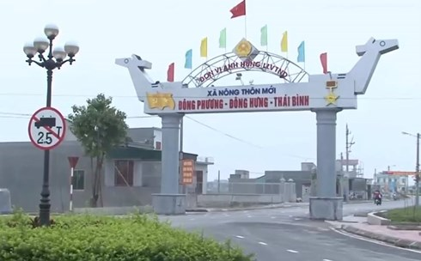
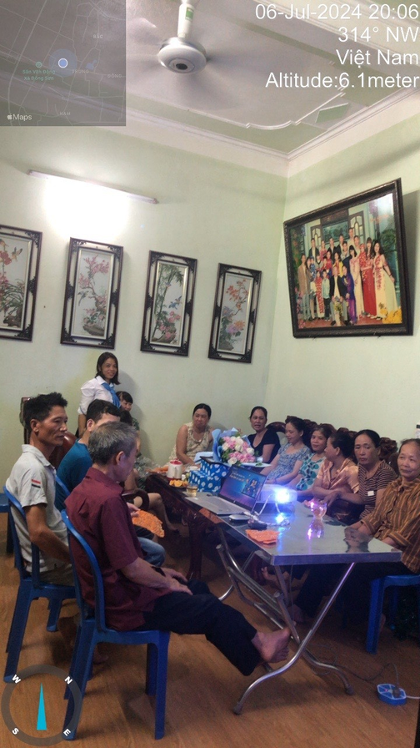
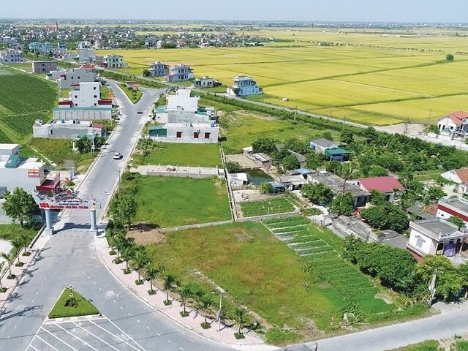


Ảnh hưởng tích cực
Đi về quê

Slide 10

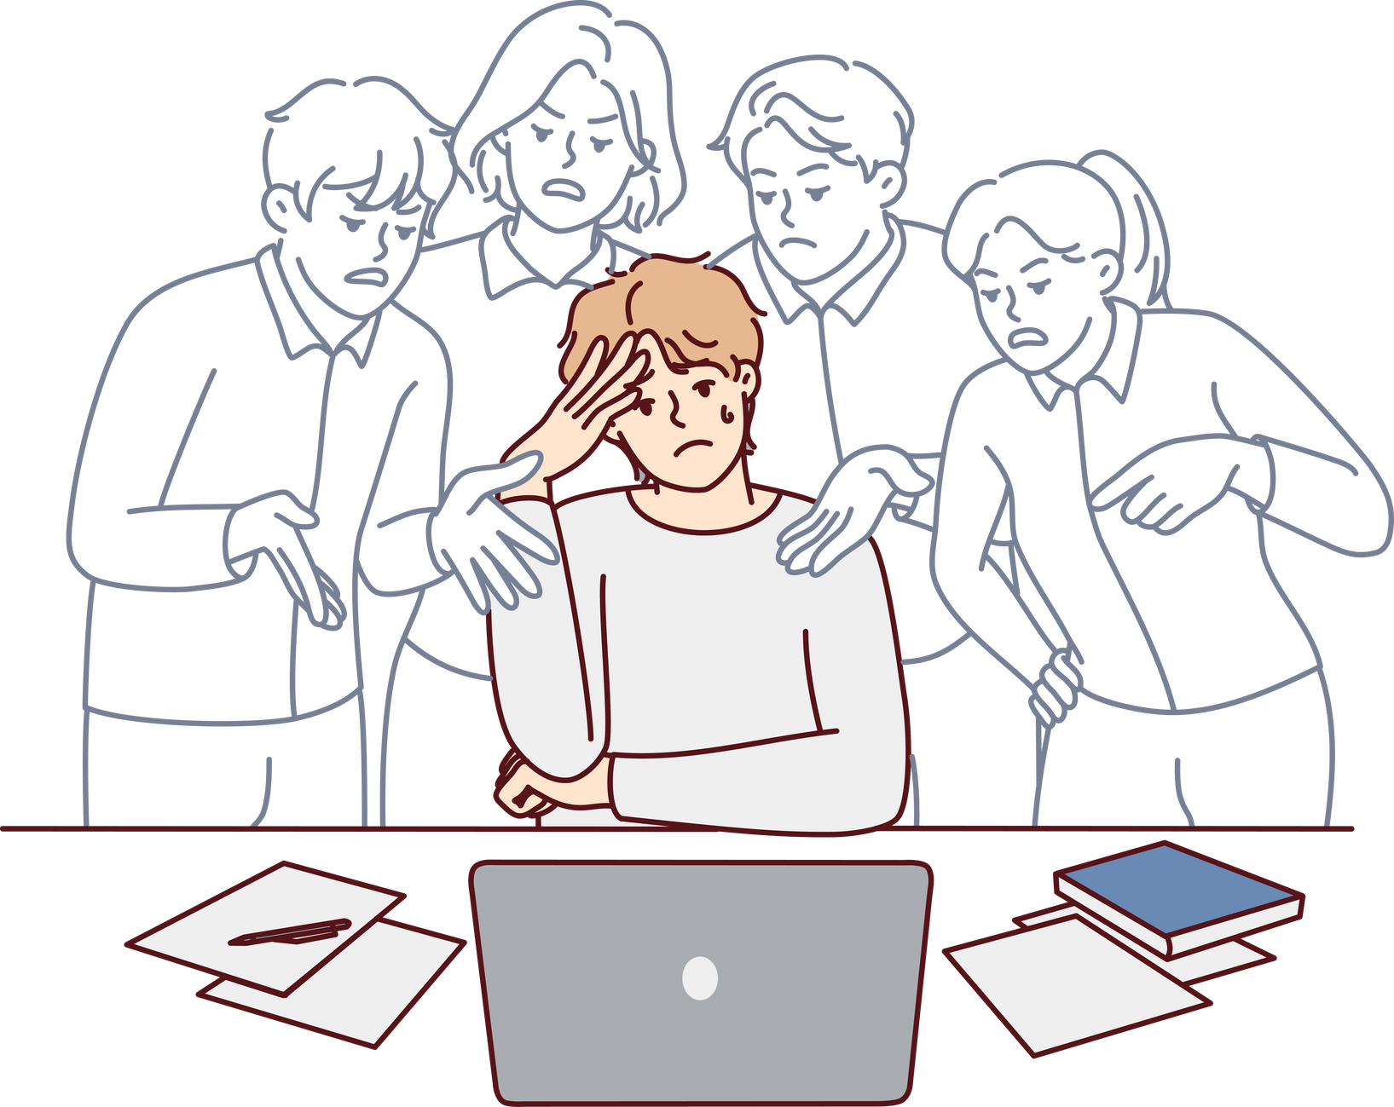


Ảnh hưởng tiêu cực
ĐỘI NHÓM
CÔNG VIỆC

Slide 11
OKR
O | SINH VIÊN GIỎI KỲ 4 - TRUNG BÌNH 8.0 | SINH VIÊN GIỎI KỲ 4 - TRUNG BÌNH 8.0 | SINH VIÊN GIỎI KỲ 4 - TRUNG BÌNH 8.0
KR | Lập trình Game Back-End 8.0 | Kịch bản Game 8.0 | Tiếng anh 2.2 8.0
A1 | Thực hành 2 tiếng mỗi ngày | Thực hành 1 tiếng mỗi ngày | Trao đổi bài với giảng viên
A2 | Học thêm khóa học | Trao đổi bài với giảng viên | Luyện tập kỹ năng phát âm
A3 | Tìm hiểu các công cụ hỗ trợ | Học hỏi kinh nghiệm từ các khóa trước | Rèn luyện kỹ năng giao tiếp

Slide 12
OKR
O | SINH VIÊN GIỎI KỲ 5 - TRUNG BÌNH 8.5 | SINH VIÊN GIỎI KỲ 5 - TRUNG BÌNH 8.5 | SINH VIÊN GIỎI KỲ 5 - TRUNG BÌNH 8.5
KR | Kỹ năng làm việc 8.5 | Lập trình 3D 8.5 | Kiểm thử 8.5
A1 | Thực hành 1 tiếng mỗi ngày | Thực hành 3 tiếng mỗi ngày | Trao đổi bài với giảng viên
A2 | Xin kinh nghiệm của anh chị đang đi làm | Trao đổi bài với giảng viên | Thực tập nhiều ứng dụng
A3 | Tìm hiểu các công cụ hỗ trợ | Học thêm khoá học | Rèn luyện kỹ năng xử lí lỗi

Slide 13
BẢNG ĐIỂM KỲ 4 VÀ KỲ 5
Tên môn | Điểm | Tên môn | Điểm
Tiếng Anh 2.2 | 8.0 | Kiểm thử Game | 8.1
Lập trình Game Back-End | 8.0 | Lập trình Game 3D nâng cao | 8.5
Xây dựng kịch bản Game | 8.0 | Chuyên đề | 8.0
Đồ họa Game | 8.5 | Kỹ năng làm việc | 8.5
Lập trình Game 3D cơ bản | 8.1 | Kiểm thử cơ bản | 8.5
Xây dựng trang Web | 8.5 | Khởi sự doanh nghiệp | 8.3

Slide 14
Thời gian biểu
5h00: Thức dậy
5h10-5h40: Vận động cơ bản
5h40-6h40: Học tiếng anh
6h40: Ăn sáng
7h15-11h25: Đi học trên trường
11h25-14h: Ăn trưa và nghỉ trưa
14h00-17h00: Học và thực hành bài tập trên lớp
17h00-18h00: Đi chợ
18h00-19h30: Nấu cơm tối và xem phim
19h30-21h00: Học thêm khóa học bên ngoài
21h00-23h00: Chuẩn bị bài ngày mai và đi ngủ

Slide 15



HÀNH ĐỘNG VÀ THÓI QUEN
Chú trọng nghe giảng
Học tốt chuyên ngành
Học thêm các khóa học và Youtube
Tự học 4 giờ/ngày
Trao đổi học tập với giảng viên
Sử dụng thành thạo các phần mềm
Học thêm ngôn ngữ code
Luyện gõ 10 ngón

Slide 16


HÀNH ĐỘNG VÀ THÓI QUEN
Ngủ trước 23h
Ăn uống điều độ
Không tiêu xài hoang phí
Gọi hỏi thăm bố mẹ

Slide 17




CÁC HOẠT ĐỘNG SẼ THAM GIA
Câu lạc bộ
CNTT
POLY RUN

Slide 18




CÁC MÔN SẼ LÀM NHÓM TRƯỞNG
KỸ NĂNG LÀM VIỆC
KHỞI SỰ DOANH NGHIỆP

Slide 19



II. NÂNG CẤP MỐI QUAN HỆ

Slide 20

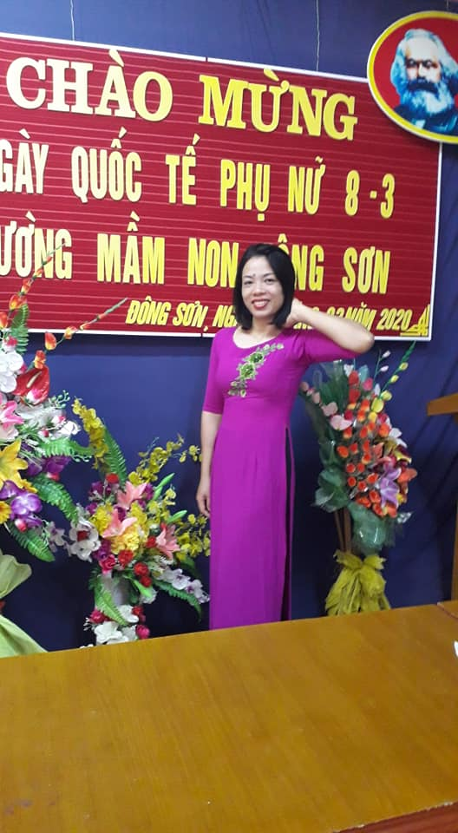


BƯỚC 1
Nâng cấp mối quan hệ: Mẹ
THỜI GIAN: 25/7-30/7/2024

Slide 21


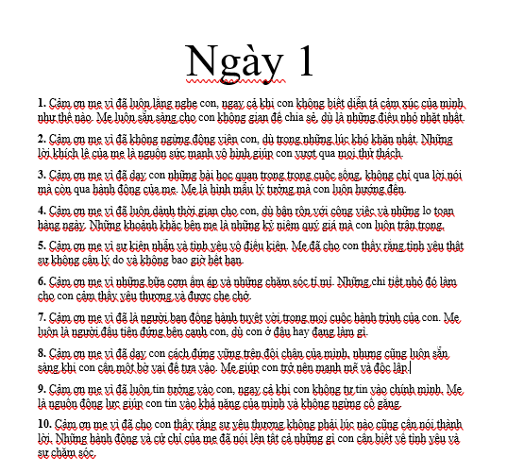
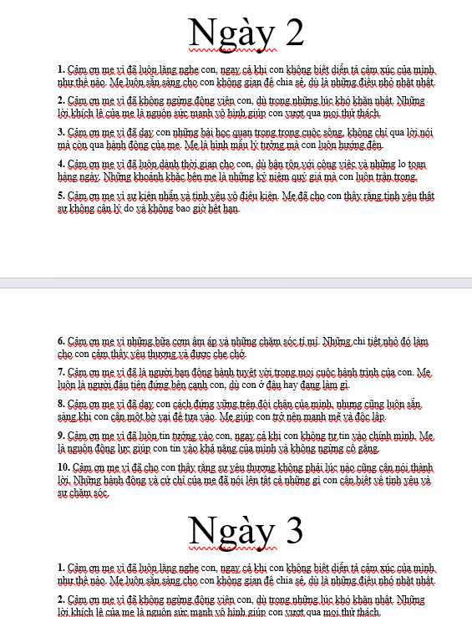
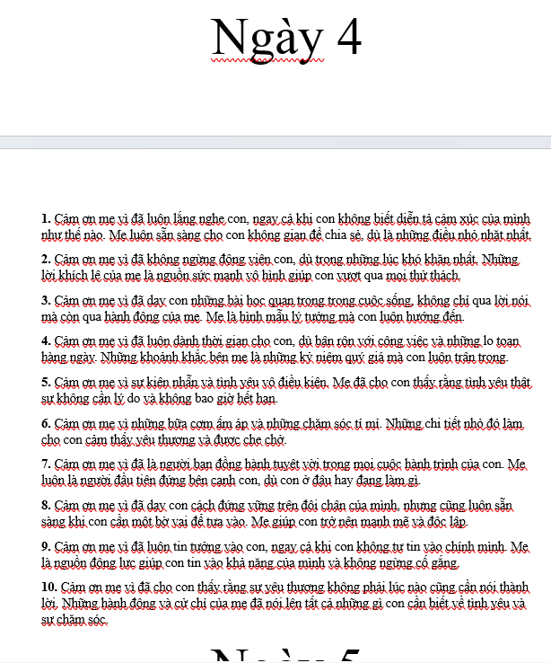

BƯỚC 2
Nâng cấp bên trong
Viết trân trọng và biết ơn cho mẹ

Slide 22
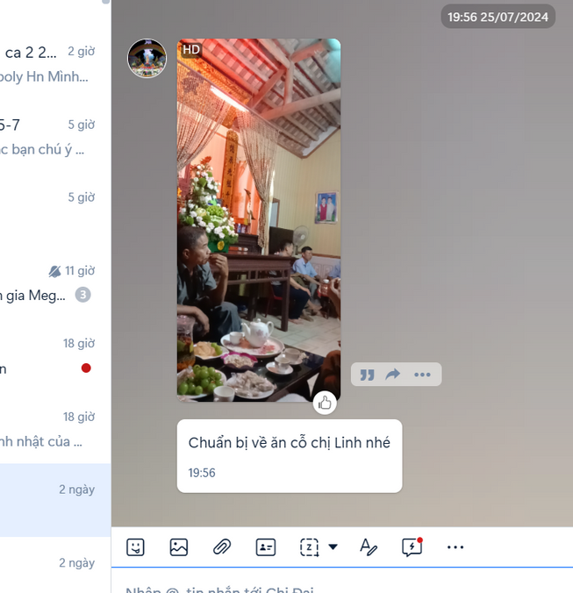
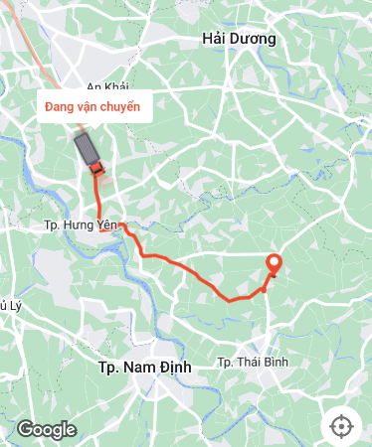
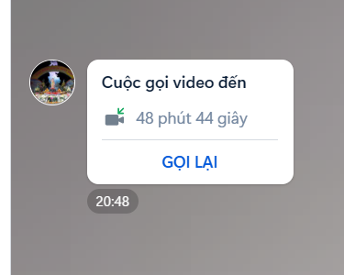
BƯỚC 3
Nâng cấp bên ngoài
Nhắn tin hỏi thăm, gọi điện thường xuyên cho mẹ, ít xin tiền lại và mua quà cho mẹ.

Slide 23



KẾT QUẢ VÀ BÀI HỌC
KẾT QUẢ: Giúp 2 mẹ con biết rằng tình cảm gia đình sẽ không bao giờ mờ phai
BÀI HỌC
Sự đồng cảm và thấu hiểu
Hiểu nhau hơn
Mang lại năng lượng tích cực

Slide 24

III. LỜI CẢM ƠN

Slide 25



CHIA SẺ VỀ DỰ ÁN HỌC TẬP
CẢM NHẬN
Hứng thú và động lực
Áp lực và lo lắng
BÀI HỌC
Quản lý thời gian
Làm việc nhóm
Khả năng thích ứng
Kỷ luật bản thân

Slide 26
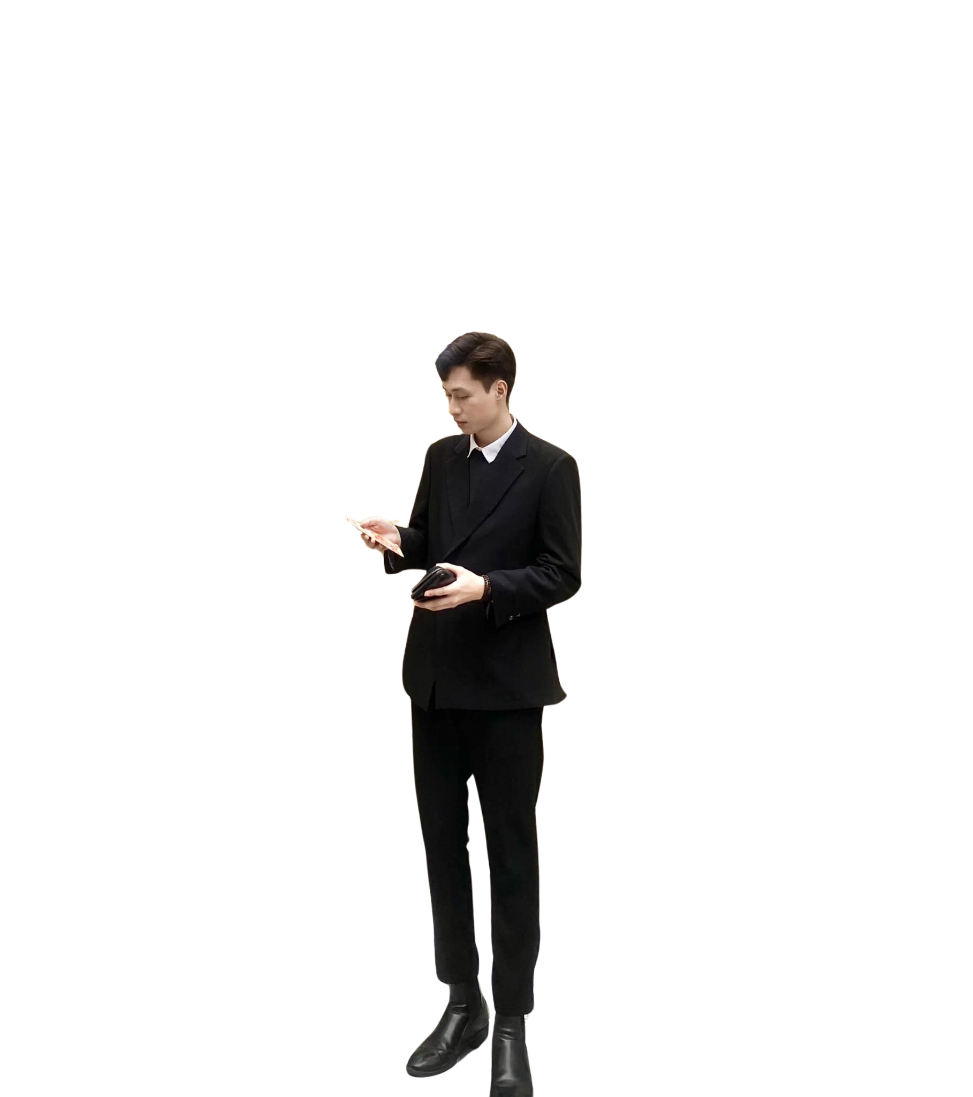


Giảng viên: Vũ Xuân Anh
Thầy luôn chia sẻ những hiểu biết thực tế giúp tôi hiểu rõ hơn về cuộc sống.
Thầy luôn biết cách tạo dựng không khí thoải mái và khuyến khích thảo luận nhóm làm cho việc học trở nên thú vị hơn.
Thầy sẵn sàng hỗ trợ sinh viên bên ngoài giờ học, bằng cách trao đổi ý tưởng, hoặc tư vấn về học tập.

Slide 27


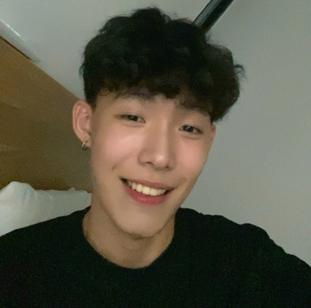
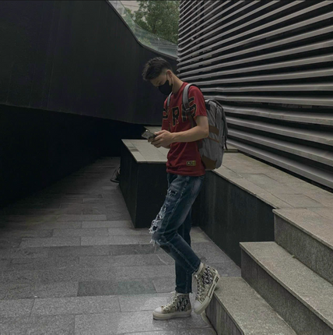
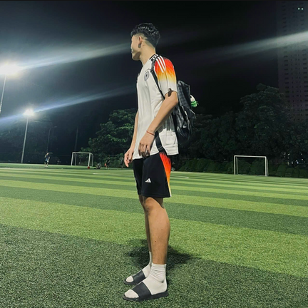
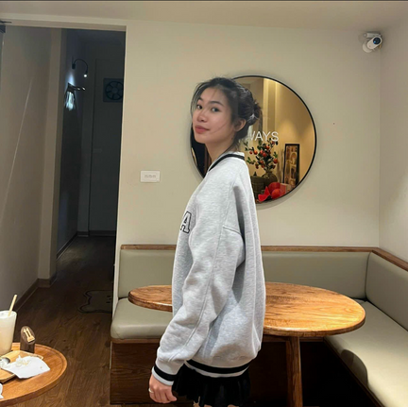

MY BEST TEAM
Tinh thần hợp tác
Khả năng giao tiếp
Họ không chỉ là những nhân tố giúp tôi tiếp thu kiến thức mà còn là những người giúp tôi phát triển kỹ năng sống và giao tiếp trong quá trình học tập.

Slide 28

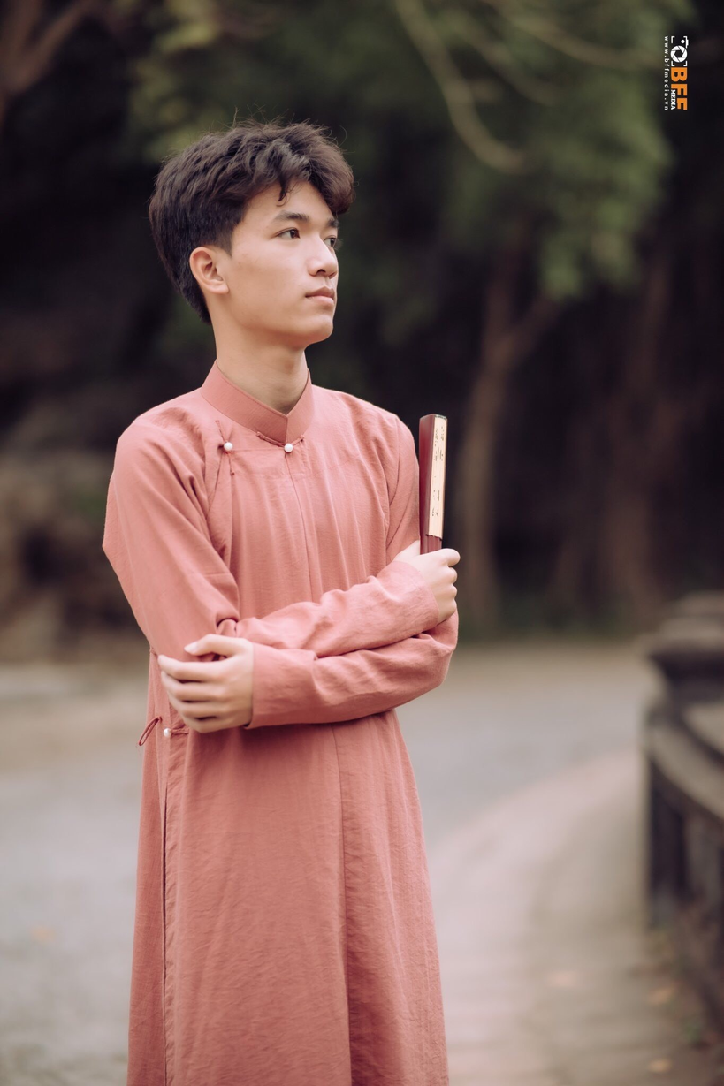

Trân trọng cảm ơn
Các quý thầy cô đã lắng nghe

